Slide 1
Presentación de fonética
9.1
Palabras con
pl
tl
fl

Slide 2
Día 1
Notes:
Diga: ¡Hola, lectores! Hoy vamos a leer y escribir palabras y leer oraciones con las sílabas trabadas pl, tl y fl. ¿Listos?
Avance a la siguiente diapositiva.

Slide 3

1. Leer palabras
Notes:
Avance a la diapositiva 4.

Slide 4



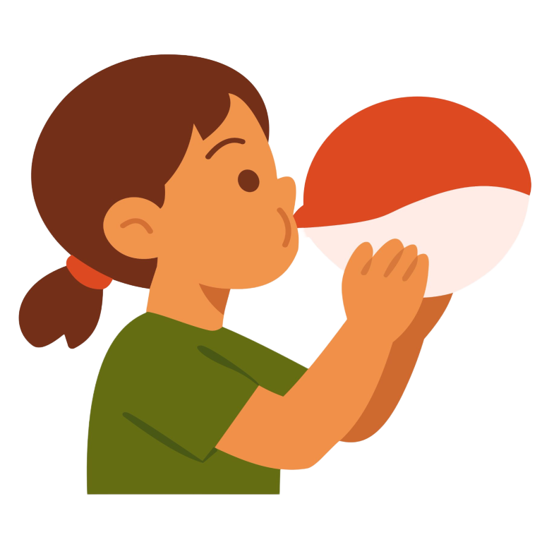
¡Recuerda!
plato
pl
tl
atlas
fl
inflar
Notes:
Diga: Hoy vamos a repasar las palabras con las sílabas trabadas pl, tl, fl.
Modele: Escuchen con atención: plato. Escucho la sílaba trabada pl en la primera sílaba, pla. Repita con los estudiantes con las palabras atlas e inflar.
Diga: Ahora vamos a leer varias palabras con las sílabas trabadas pl, tl, fl.
Avance a la diapositiva 5.

Slide 5
playa
Notes:
Lea la palabra en voz alta junto con los estudiantes.
Diga: playa.
Repita si es necesario.
Muestre a los estudiantes las diapositivas 6-12 una a la vez y diga cada palabra en voz alta junto con ellos.
Avance a la siguiente diapositiva.

Slide 6
atleta
Notes:
Lea la palabra en voz alta junto con los estudiantes.
Diga: atleta.
Repita si es necesario.
Avance a la siguiente diapositiva.

Slide 7
flecha
Notes:
Lea la palabra en voz alta junto con los estudiantes.
Diga: flecha.
Repita si es necesario.
Avance a la siguiente diapositiva.

Slide 8
plaza
Notes:
Lea la palabra en voz alta junto con los estudiantes.
Diga: plaza.
Repita si es necesario.
Avance a la siguiente diapositiva.

Slide 9
plomo
Notes:
Lea la palabra en voz alta junto con los estudiantes.
Diga: plomo.
Repita si es necesario.
Avance a la siguiente diapositiva.

Slide 10
florero
Notes:
Lea la palabra en voz alta junto con los estudiantes.
Diga: florero.
Repita si es necesario.
Avance a la siguiente diapositiva.

Slide 11
pluma
Notes:
Lea la palabra en voz alta junto con los estudiantes.
Diga: pluma.
Repita si es necesario.
Avance a la siguiente diapositiva.

Slide 12
ejemplo
Notes:
Lea la palabra en voz alta junto con los estudiantes.
Diga: ejemplo.
Repita si es necesario.
Avance a la siguiente diapositiva.

Slide 13

2. ¡Aprendamos juntos!
Notes:
Comience en la diapositiva número 14.

Slide 14
pl, tl, fl
Las sílabas trabadas con pl, tl y fl se forman al combinar estas consonantes con las vocales a, e, i, o, u. La consonante l siempre va después de otra consonante como p, t o f → plato, atleta, flojera
Notes:
Diga: Hoy vamos a aprender la regla de ortografía de las palabras con las sílabas trabadas pl, tl, fl. (Haga clic)
Señale la regla y lea en voz alta. (Haga clic)
Diga: Las sílabas trabadas con pl, tl y fl se forman al combinar estas consonantes con las vocales a, e, i, o, u. La regla principal es que la consonante l siempre va después de otra consonante como p, t o f. (Haga clic)
Señale y lea en voz alta las palabras plato, atleta y flojera. ¿Ven la p, la t y la f antes de la l?
Avance a la siguiente diapositiva.

Slide 15
pl
La consonante l siempre va después de la p.
___to
plato
Notes:
Diga: Ahora vamos a practicar. Recuerden las reglas que aprendimos. Repase las reglas si es necesario. (Haga clic)
① Muestre: _to.
Diga: De acuerdo con la regla, la consonante l siempre va después de la p. (Haga clic)
Diga: Leamos juntos: pla - to, plato. ¿Qué letra está después de la p? (Pausa) ¡Muy bien, la l!
Repita si es necesario.
Avance a la siguiente diapositiva.

Slide 16
tl
La consonante l siempre va después de la t.
a___s
atlas
Notes:
② Muestre: a___s.
Diga: De acuerdo con la regla, la consonante l siempre va después de la t. (Haga clic)
Diga: Leamos juntos: a - tlas, atlas. ¿Qué letra está después de la t? (Pausa) ¡Muy bien, la l!
Repita si es necesario.
Avance a la siguiente diapositiva.

Slide 17
fl
La consonante l siempre va después de la f.
___cha
flecha
Notes:
③ Muestre: __echa.
Diga: De acuerdo con la regla, la consonante l siempre va después de la f. (Haga clic)
Diga: Leamos juntos: fle - cha, flecha. ¿Qué letra está después de la f? (Pausa) ¡Muy bien, la l!
Repita si es necesario.
Avance a la siguiente diapositiva.

Slide 18

3. Ortografía
Notes:
Asegúrese de que todos los estudiantes tengan una pizarra donde practicar.
Avance a la siguiente diapositiva.

Slide 19

ejemplo
Notes:
Diga: Ahora voy a decir una palabra con las sílabas trabadas pl, tl, fl y luego una oración con esa palabra. Todos van a repetir la palabra y escribirla en su pizarra. Recuerden usar lo que aprendimos sobre las palabras con pl, tl y fl.
Diga: La palabra es ejemplo. Entiendo mejor cuando me dan un ejemplo. Repitan conmigo: ejemplo.
Diga: ¿Cuántas sílabas tiene la palabra? (3) e - jem - plo. La primera sílaba, e, ¿cuántos sonidos tiene? (1) /e/. La segunda sílaba, jem, ¿cuántos sonidos tiene? (3) /j/, /e/, /m/. La tercera sílaba, plo, ¿cuántos sonidos tiene? (3) /p/, /l/, /o/. Ejemplo, /e/, /j/, /e/, /m/, /p/, /l/, /o/.
Pida a los estudiantes que muestren su pizarra después de escribir la palabra para verificar su respuesta.
Repita si es necesario.
Avance a la siguiente diapositiva.

Slide 20
atleta
Notes:
Diga: La palabra es atleta. Mi hermano es un buen atleta. Repitan conmigo: atleta.
Diga: ¿Cuántas sílabas tiene la palabra? (3) a - tle - ta. La primera sílaba, a, ¿cuántos sonidos tiene? (1) /a/. La segunda sílaba, tle, ¿cuántos sonidos tiene? (3) /t/, /l/, /e/. La tercera sílaba, ta, ¿cuántos sonidos tiene? (2) /t/, /a/. Atleta, /a/, /t/, /l/, /e/, /t/, /a/.
Pida a los estudiantes que muestren su pizarra después de escribir la palabra para verificar su respuesta.
Repita si es necesario.
Avance a la siguiente diapositiva.

Slide 21
flor
Notes:
Diga: La palabra es flor. El tulipán es mi flor favorita. Repitan conmigo: flor.
Diga: ¿Cuántas sílabas tiene la palabra? (1) flor. La única sílaba, flor, ¿cuántos sonidos tiene? (4) /f/, /l/, /o/, /r/. Flor, /f/, /l/, /o/, /r/.
Pida a los estudiantes que muestren su pizarra después de escribir la palabra para verificar su respuesta.
Repita si es necesario.
Avance a la siguiente diapositiva.

Slide 22

4. Palabras de alta frecuencia
Notes:
Diga: Ahora vamos a leer palabras que vemos todo el tiempo y podemos leer rápidamente. Vamos a leer estas palabras juntos.
Muestre a los estudiantes las diapositivas 23-25 una a la vez y lea cada palabra junto con ellos.
Avance a la siguiente diapositiva.

Slide 23
ejemplo
Notes:
Lea cada palabra junto con los estudiantes.
Diga: ejemplo.
Repita si es necesario.
Avance a la siguiente diapositiva.

Slide 24
posible
Notes:
Lea cada palabra junto con los estudiantes.
Diga: posible.
Repita si es necesario.
Avance a la siguiente diapositiva.

Slide 25
incluso
Notes:
Lea cada palabra junto con los estudiantes.
Diga: incluso.
Repita si es necesario.
Avance a la siguiente diapositiva.

Slide 26

5. Oraciones
Notes:
Diga: Ahora vamos a leer oraciones. Asegúrate de prestar atención a la puntuación y a la entonación de tu voz. Primero las vamos a leer despacio y luego con más fluidez.
Avance a la siguiente diapositiva.

Slide 27
En el centro había un plato con los planetas en orden.
Notes:
Diga: Vamos a leer juntos esta oración.
Señale la primera palabra, En, y lea la oración apuntando a cada palabra. Primero despacio y la segunda vez con fluidez.
Pida a los estudiantes que repitan con usted.
Haga clic para indicar la palabra.
Avance a la siguiente diapositiva.

Slide 28
Pluto tenía un plumaje brillante y siempre hacía un chiflido cuando algo le llamaba la atención.
Notes:
Diga: Vamos a leer juntos esta oración.
Señale la primera palabra, Pluto, y lea la oración apuntando a cada palabra. Primero despacio y la segunda vez con fluidez.
Pida a los estudiantes que repitan con usted.
Haga clic para indicar la palabra.
Avance a la siguiente diapositiva.

Slide 29
6. Dictado
Notes:
Avance a la siguiente diapositiva.

Slide 30
Notes:
Asegúrese de que todos los estudiantes tengan una pizarra donde practicar.
Diga: Ahora vamos a escribir una oración. Primero, quiero que me ayuden a contar cuántas palabras tiene. Escuchen atentamente.
Diga: En el centro había un plato con los planetas en orden. ¿Cuántas palabras escucharon? Vamos a repetirla juntos mientras contamos cada palabra. En (1), el (2), centro (3), había (4), un (5), plato (6), con (7), los (8), planetas (9), en (10), orden (11). ¡Tiene once palabras!
Pida a los estudiantes que escriban todas las palabras de la oración.
Diga: Puedes dividir cada palabra en sílabas y luego en sonidos para asegurarte de escribir todos los sonidos que escuchas correctamente.
Pida a los estudiantes que muestren su pizarra para verificar su respuesta. Repita si es necesario.
Avance a la siguiente diapositiva.

Slide 31
En el centro había un plato con los planetas en orden.
Notes:
Pida a los estudiantes que lean la oración en voz alta y comparen su oración con la oración que muestra la diapositiva.
Anime a los estudiantes a autocorregir su escritura.
Avance a la siguiente diapositiva.

Slide 32

¡Felicidades!
El día está completo,
¡excelente trabajo!

Slide 33
Día 2
Notes:
Diga: ¡Hola, lectores! Hoy vamos a leer y escribir palabras y leer oraciones con las sílabas trabadas pl, tl y fl. ¿Listos?
Avance a la siguiente diapositiva.

Slide 34
1. Leer palabras multisilábicas
Notes:
Avance a la siguiente diapositiva.

Slide 35

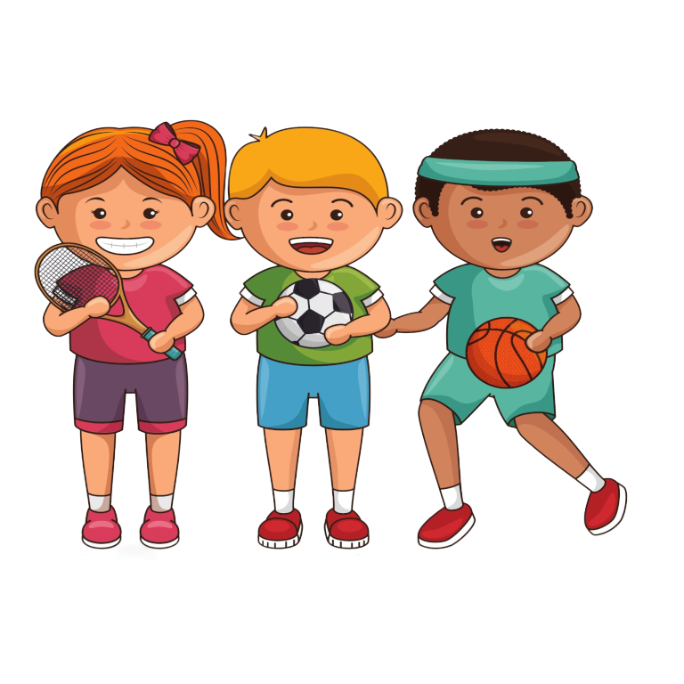

¡Recuerda!
planeta
pl
tl
atlético
fl
florero
Notes:
Diga: Hoy vamos a repasar las palabras con las sílabas trabadas pl, tl, fl.
Modele: Escuchen con atención: planeta. Escucho la sílaba pl en la primera sílaba, pla. Repita con los estudiantes con las palabras atlético y florero.
Diga: Ahora vamos a leer varias palabras con las sílabas trabadas pl, tl, fl.
Avance a la diapositiva 36.

Slide 36
planilla
Notes:
Lea la palabra en voz alta junto con los estudiantes.
Diga: planilla.
Repita si es necesario.
Avance a la siguiente diapositiva.

Slide 37
soplido
Notes:
Lea la palabra en voz alta junto con los estudiantes.
Diga: soplido.
Repita si es necesario.
Avance a la siguiente diapositiva.

Slide 38
atletismo
Notes:
Lea la palabra en voz alta junto con los estudiantes.
Diga: atletismo.
Repita si es necesario.
Avance a la siguiente diapositiva.

Slide 39
chiflido
Notes:
Lea la palabra en voz alta junto con los estudiantes.
Diga: chiflido.
Repita si es necesario.
Avance a la siguiente diapositiva.

Slide 40
flojera
Notes:
Lea la palabra en voz alta junto con los estudiantes.
Diga: flojera.
Repita si es necesario.
Avance a la siguiente diapositiva.

Slide 41
flequillo
Notes:
Lea la palabra en voz alta junto con los estudiantes.
Diga: flequillo.
Repita si es necesario.
Avance a la siguiente diapositiva.

Slide 42
plumaje
Notes:
Lea la palabra en voz alta junto con los estudiantes.
Diga: plumaje.
Repita si es necesario.
Avance a la siguiente diapositiva.

Slide 43
aplanado
Notes:
Lea la palabra en voz alta junto con los estudiantes.
Diga: aplanado.
Repita si es necesario.
Avance a la siguiente diapositiva.

Slide 44
2. Ortografía
Notes:
Asegúrese de que todos los estudiantes tengan una pizarra donde practicar.
Avance a la siguiente diapositiva.

Slide 45
soplido
Notes:
Diga: Ahora voy a decir una palabra con las sílabas trabadas pl, tl, fl y luego una oración con esa palabra. Todos van a repetir la palabra y escribirla en su pizarra. Recuerden usar lo que aprendimos sobre las palabras con pl, tl y fl.
Diga: La palabra es soplido. El viento dio un soplido y movió las hojas. Repitan conmigo: soplido.
Diga: ¿Cuántas sílabas tiene la palabra? (3) so - pli - do. La primera sílaba, so, ¿cuántos sonidos tiene? (2) /s/, /o/. La segunda sílaba, pli, ¿cuántos sonidos tiene? (3) /p/, /l/, /i/. La tercera sílaba, do, ¿cuántos sonidos tiene? (2) /d/, /o/. Soplido, /s/, /o/, /p/, /l/, /i/, /d/, /o/.
Pida a los estudiantes que muestren su pizarra después de escribir la palabra para verificar su respuesta.
Repita si es necesario.
Avance a la siguiente diapositiva.

Slide 46
atletismo
Notes:
Diga: La palabra es atletismo. En la clase, vimos fotos de niños que practican atletismo. Repitan conmigo: atletismo.
Diga: ¿Cuántas sílabas tiene la palabra? (4) a - tle - tis - mo. La primera sílaba, a, ¿cuántos sonidos tiene? (1) /a/. La segunda sílaba, tle, ¿cuántos sonidos tiene? (3) /t/, /l/, /e/. La tercera sílaba, tis, ¿cuántos sonidos tiene? (3) /t/, /i/, /s/. La cuarta sílaba, mo, ¿cuántos sonidos tiene? (2) /m/, /o/. Atletismo, /a/, /t/, /l/, /e/, /t/, /i/, /s/, /m/, /o/.
Pida a los estudiantes que muestren su pizarra después de escribir la palabra para verificar su respuesta.
Repita si es necesario.
Avance a la siguiente diapositiva.

Slide 47
chiflido
Notes:
Diga: La palabra es chiflido. Escuché un chiflido cuando la pelota cayó al suelo. Repitan conmigo: chiflido.
Diga: ¿Cuántas sílabas tiene la palabra? (3) chi - fli - do. La primera sílaba, chi, ¿cuántos sonidos tiene? (2) /ch/, /i/. La segunda sílaba, fli, ¿cuántos sonidos tiene? (3) /f/, /l/, /i/. La tercera sílaba, do, ¿cuántos sonidos tiene? (2) /d/, /o/. Chiflido, /ch/, /i/, /f/, /l/, /i/, /d/, /o/.
Pida a los estudiantes que muestren su pizarra después de escribir la palabra para verificar su respuesta.
Repita si es necesario.
Avance a la siguiente diapositiva.

Slide 48

3. Análisis morfológico
Notes:
Diga: Vamos a aprender sobre los plurales con -es. Primero vamos a recordar que las palabras en singular se refieren a una sola persona o cosa. Las palabras en plural se refieren a dos o más personas o cosas.
Avance a la siguiente diapositiva.

Slide 49
árbol
+
es
árboles
Notes:
Señale y lea en voz alta la palabra árbol.
Modele: Esta palabra está en singular. Se forma el plural cuando una palabra termina en una consonante como n y agregamos -es al final. Al agregar -es al final de árbol, se forma la palabra árboles, que quiere decir más de un árbol.
Avance a la siguiente diapositiva.

Slide 50
sillón
+
es
sillones
Notes:
Señale y lea en voz alta la palabra sillón.
Diga: Esta palabra está en singular. Se agrega -es a las palabras que terminan en una consonante para indicar más de uno. Al agregar -es al final de sillón, se forma la palabra sillones, que quiere decir más de un sillón.
Diga: Ahora vamos a practicar con más palabras.
Avance a la siguiente diapositiva.

Slide 51
color
+
es
colores
Notes:
Señale y lea en voz alta la palabra color.
Diga: Esta palabra está en singular. Se agrega -es a las palabras que terminan en una consonante para indicar más de uno. Al agregar -es al final de color, se forma la palabra colores, que quiere decir más de un color.
Avance a la siguiente diapositiva.

Slide 52
pan
+
es
panes
Notes:
Señale y lea en voz alta la palabra pan.
Diga: Esta palabra está en singular. Se agrega -es a las palabras que terminan en una consonante para indicar más de uno. Al agregar -es al final de pan, se forma la palabra panes, que quiere decir más de un pan.
Avance a la siguiente diapositiva.

Slide 53
animal
+
es
animales
Notes:
Señale y lea en voz alta la palabra animal.
Diga: Esta palabra está en singular. Se agrega -es a las palabras que terminan en una consonante para indicar más de uno. Al agregar -es al final de animal, se forma la palabra animales, que quiere decir más de un animal.
Avance a la siguiente diapositiva.

Slide 54
final
+
es
finales
Notes:
Señale y lea en voz alta la palabra final.
Diga: Esta palabra está en singular. Se agrega -es a las palabras que terminan en una consonante para indicar más de uno. Al agregar -es al final de final, se forma la palabra finales, que quiere decir más de un final.
Avance a la siguiente diapositiva.

Slide 55

4. Desarrollo de la fluidez
Notes:
Avance a la siguiente diapositiva.

Slide 56
Al entrar al planetario, Claudio contempla una maqueta gigantesca del sistema solar.
Notes:
Señale la oración: Al entrar al planetario, Claudio contempla una maqueta gigantesca del sistema solar.
Modele cómo leer con el fraseo correcto. Primero lea la oración sin hacer pausas en los signos de puntuación y luego con las pausas apropiadas.
Muestre a los estudiantes las diapositivas 57-59 una a la vez y lea cada oración en voz alta junto con ellos modelando cómo leer con entonación y haciendo énfasis en los signos de puntuación.
Avance a la siguiente diapositiva.

Slide 57
En el centro había un plato con los planetas en orden.
Notes:
Lea la oración junto con los estudiantes.
Escuche la lectura oral de las palabras por parte de los estudiantes y, si es necesario, pídales que lean más despacio.
Avance a la siguiente diapositiva.

Slide 58
Un chiflido sale del planeta y el guía corre a revisar el problema.
Notes:
Lea la oración junto con los estudiantes.
Escuche la lectura oral de las palabras por parte de los estudiantes y, si es necesario, pídales que lean más despacio.
Avance a la siguiente diapositiva.

Slide 59
Pluto mueve su plumaje con orgullo, como si fuera un atleta tras un gran logro.
Notes:
Lea la oración junto con los estudiantes.
Escuche la lectura oral de las palabras por parte de los estudiantes y, si es necesario, pídales que lean más despacio.
Avance a la siguiente diapositiva.

Slide 60
¡Felicidades!
El día está completo,
¡excelente trabajo!

